Slide 1
Курсовая работа по Нечеткой логике
Выполнил: Чупанов Аликылыч Алибекович
Группа: P3114
Преподаватель: Поляков Владимир Иванович
Университет ИТМО
2020г

Slide 2
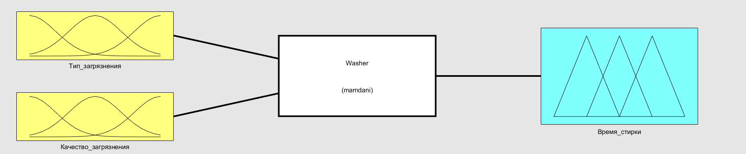
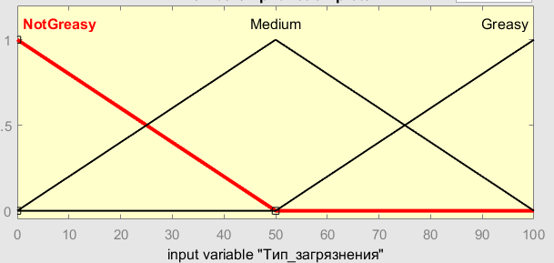
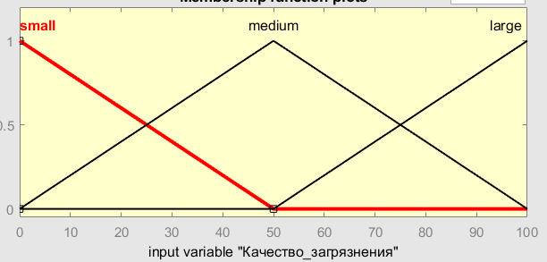
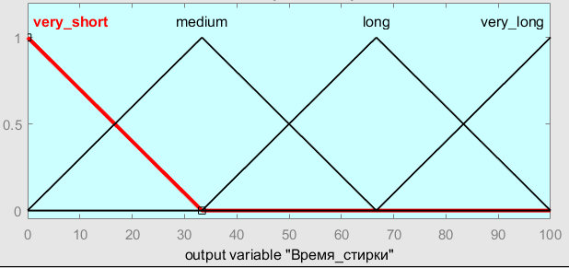
Во время выполнения работы был использован пакет инструментов fuzzy logic в MatLab.
Модель определяющая время стирки вещей в зависимости от типа грязи и уровня загрязнения.
Входные данные
Результат

Slide 3
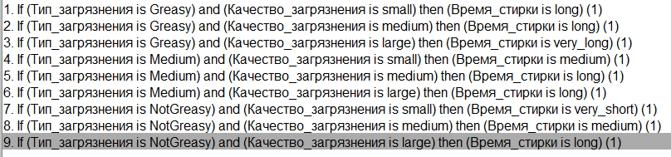
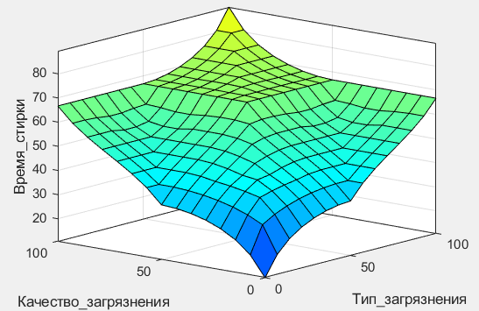
Правила
График зависимости

Slide 4
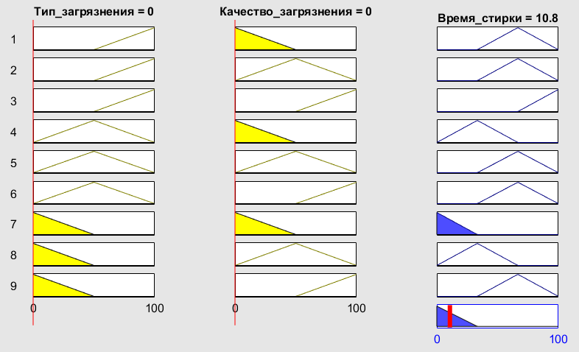
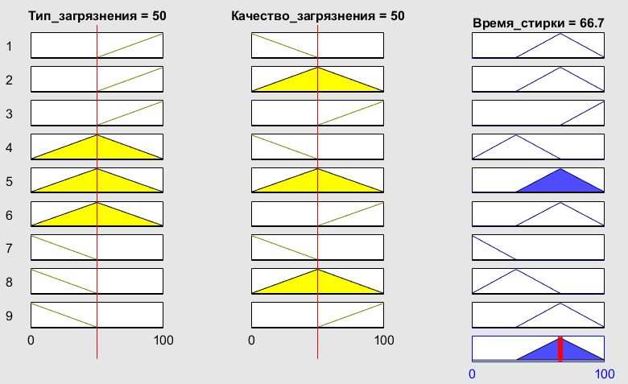
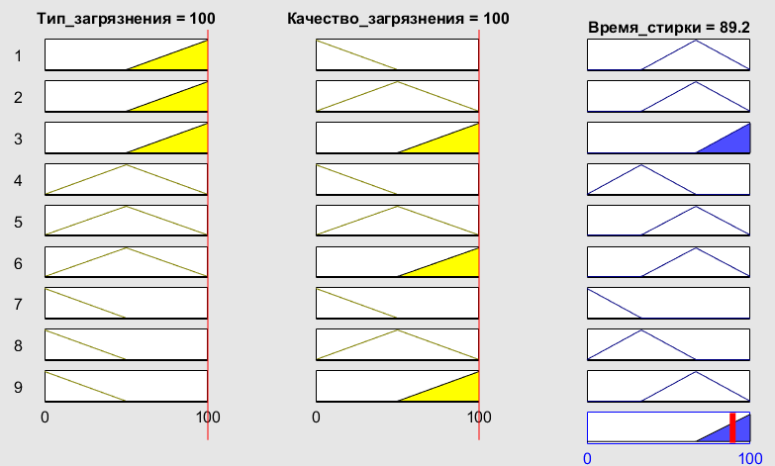
Результат работы при разных значениях

